Slide 1
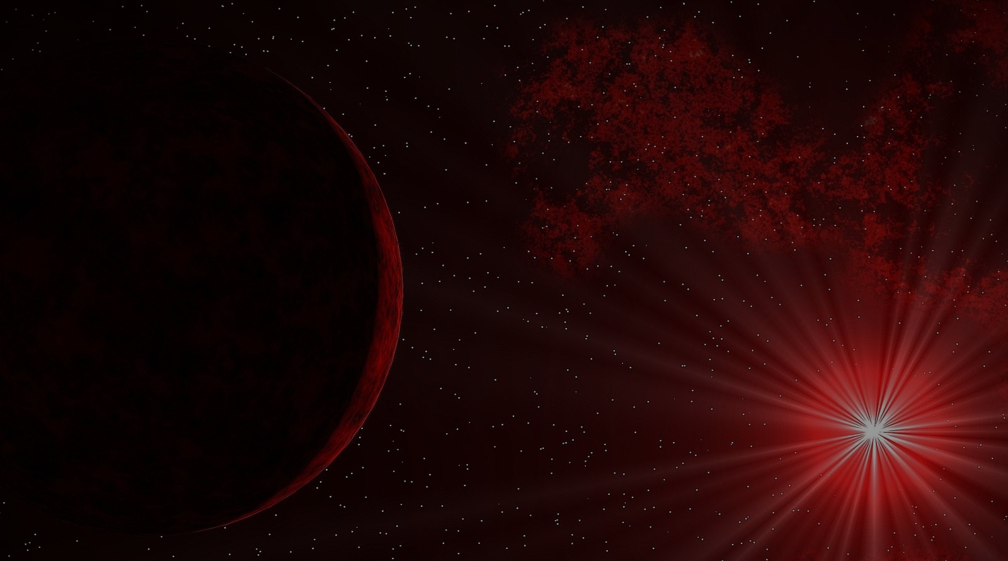
XPanse

Slide 2
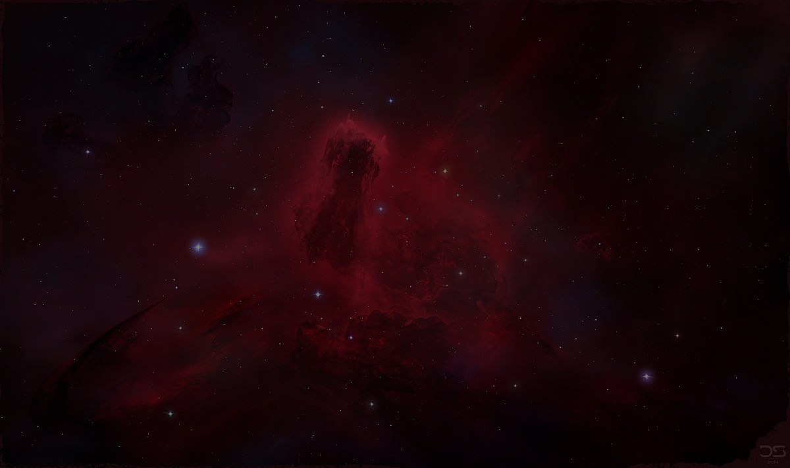





НАША
КОМАНДА
СОСТАВ
ФРОЛОВ В.В.
МЕЛЬНИКОВА Н.И.
ЖГЕНТИ Д.Н.
ГАНЯК А.О.
РУКОВОДИТЕЛЬ ПРОЕКТА, ИНЖЕНЕР В KSP
ДИЗАЙНЕР, СОСТАВИТЕЛЬ ФИЗ И МАТ МОДЕЛИ
ДИЗАЙНЕР, СОСТАВИТЕЛЬ ФИЗ И МАТ МОДЕЛИ
ГЛАВНЫЙ ПРОГРАММИСТ

Slide 3
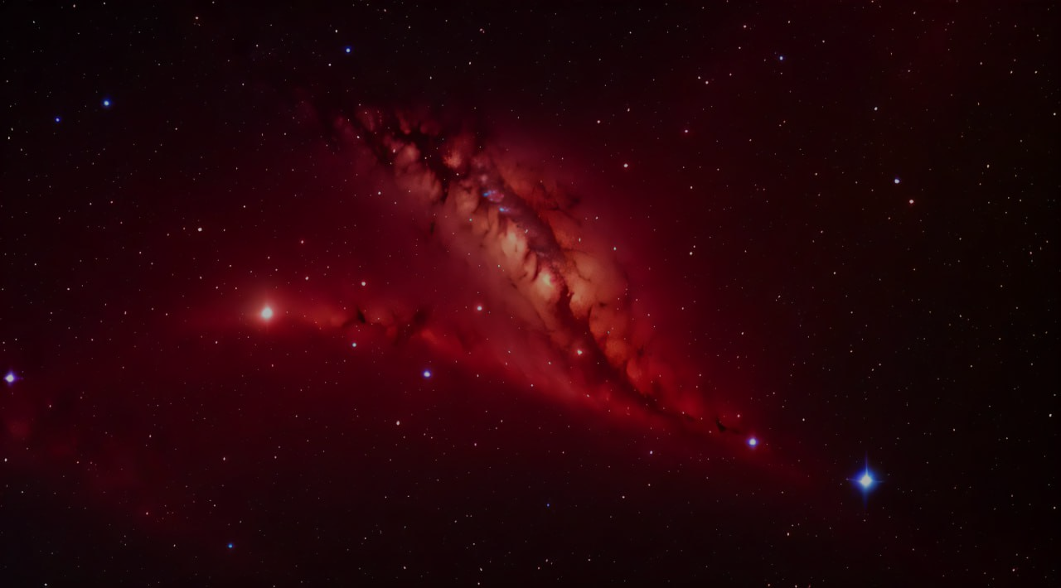
ЦЕЛИ И ЗАДАЧИ
ЦЕЛЬ ПРОЕКТА: МОДЕЛИРОВАНИЕ ОДНОСТУПЕНЧАТОЙ КОСМИЧЕСКОЙ СИСТЕМЫ БЕЗ РАКЕТЫ-НОСИТЕЛЯ
ЦЕЛЬ МИССИИ: ВЫВОД НА ОРБИТУ ЛЕТАТЕЛЬНОГО АППАРАТА БЕЗ РАКЕТЫ-НОСИТЕЛЯ
ЗАДАЧИ:
-ИЗУЧИТЬ ИНФОРМАЦИЮ ПО ТЕМЕ ПРОЕКТА
-СОЗДАТЬ ЛЕТАТЕЛЬНЫЙ АППАРАТ В ВИРТУАЛЬНОЙ СРЕДЕ KSP
-СОЗДАТЬ ФИЗИЧЕСКОЮ И МАТЕМАТИЧЕСКУЮ МОДЕЛИ ДЛЯ ОПИСАНИЯ ПРОЕКТА
-ПРОИЗВЕСТИ ЗАПУСК ЛЕТАТЕЛЬНОГО АППАРАТА В ВИРТУАЛЬНОЙ СРЕДЕ KSP
-ВЫГРУЗИТЬ ДАННЫЕ, ОПИСАТЬ ПРОГРАММНУЮ РЕАЛИЗАЦИЮ
-ИССЛЕДОВАТЬ МОДЕЛЬ АППАРАТА В СРЕДЕ OPENFOAM
-ПОСЧИТАТЬ АЭРОДИНАМИЧЕСКОЕ СОПРОТИВЛЕНИЕ
-ПРЕДСКАЗАТЬ ПОДЪЕМНУЮ СИЛУ И ХАРАКТЕРИСТИЧЕСКУЮ СКОРОСТЬ
-ОФОРМИТЬ ОТЧЕТ О ПРОДЕЛАННОЙ РАБОТЕ

Slide 4
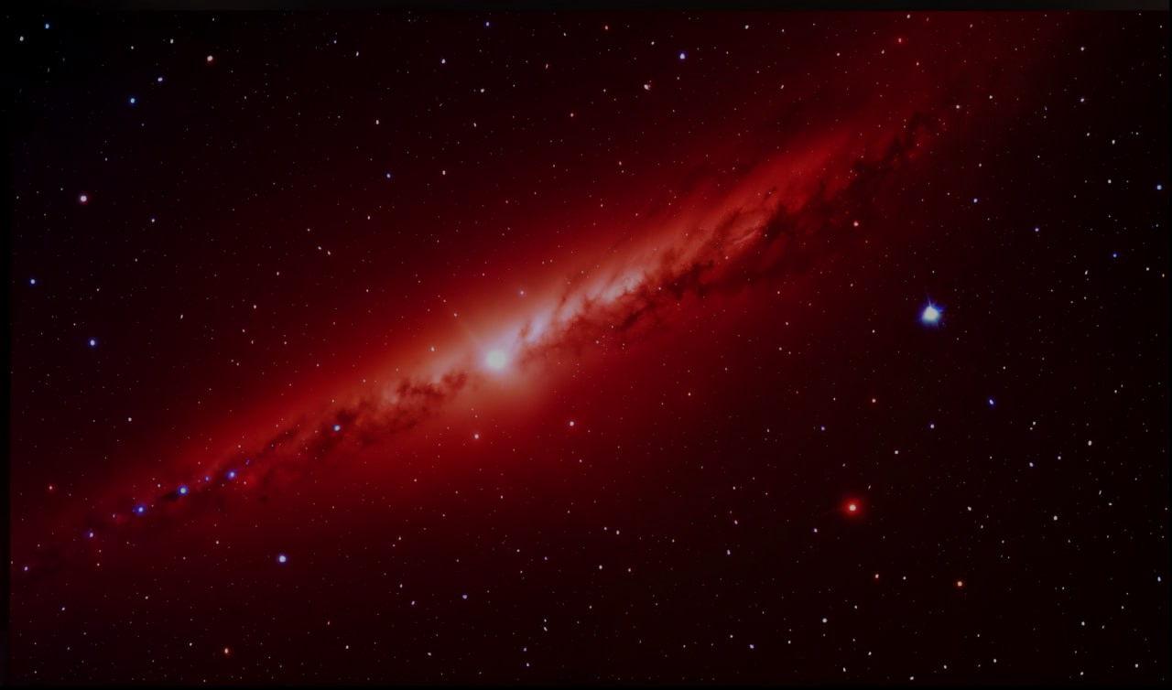
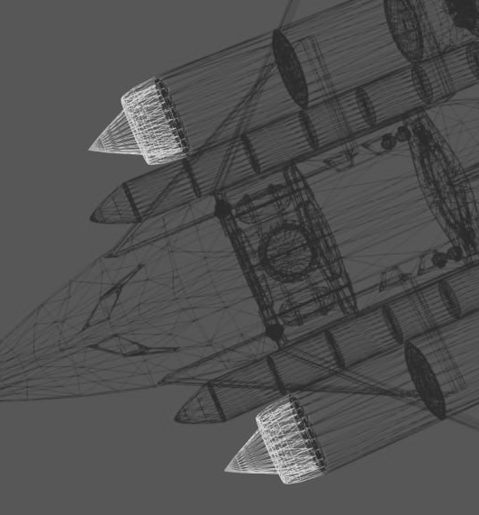
ПРЕИМУЩЕСТВА SSTO
ЭКОНОМИЧЕСКАЯ ЭФФЕКТИВНОСТЬ
УМЕНЬШЕНИЕ ВРЕДА ПРИРОДЕ
УПРОЩЕНИЕ ЗАПУСКА
БЫСТРЫЙ ПОВТОРНЫЙ ЗАПУСК

Slide 5
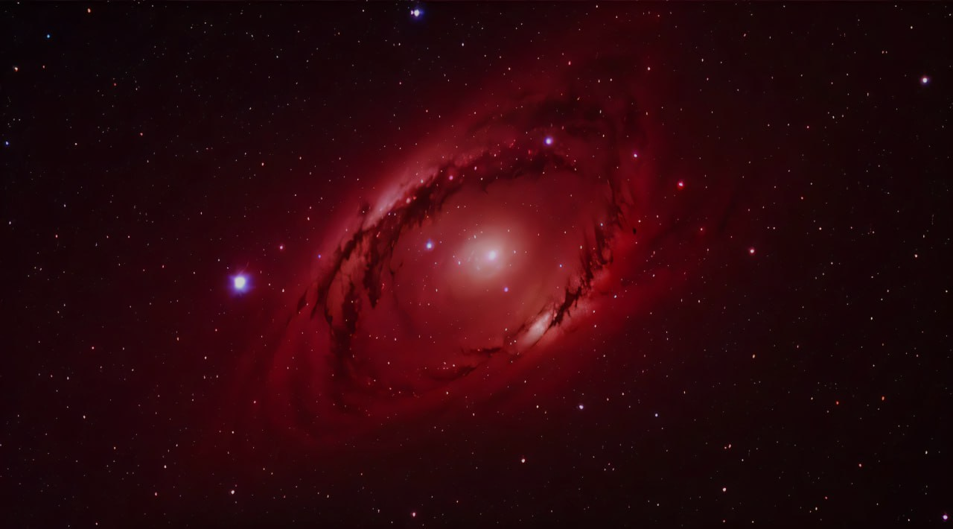
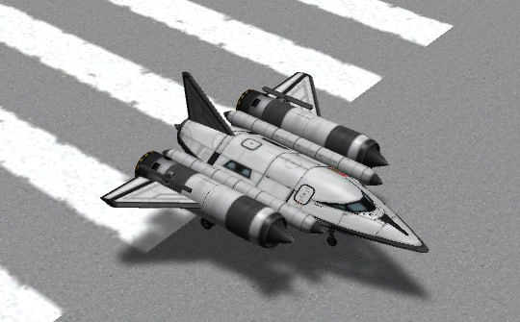
МОДЕЛИРОВАНИЕ АППАРАТА В KSP

Slide 6

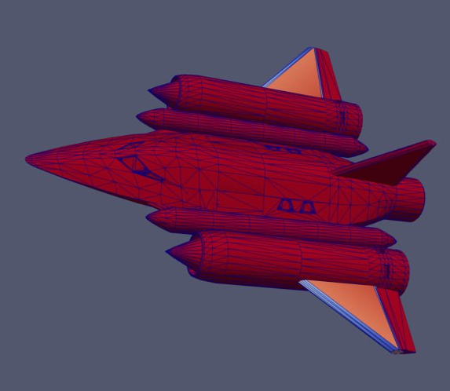
ИССЛЕДОВАНИЕ МОДЕЛИ В СРЕДЕ OPENFOAM

Slide 7

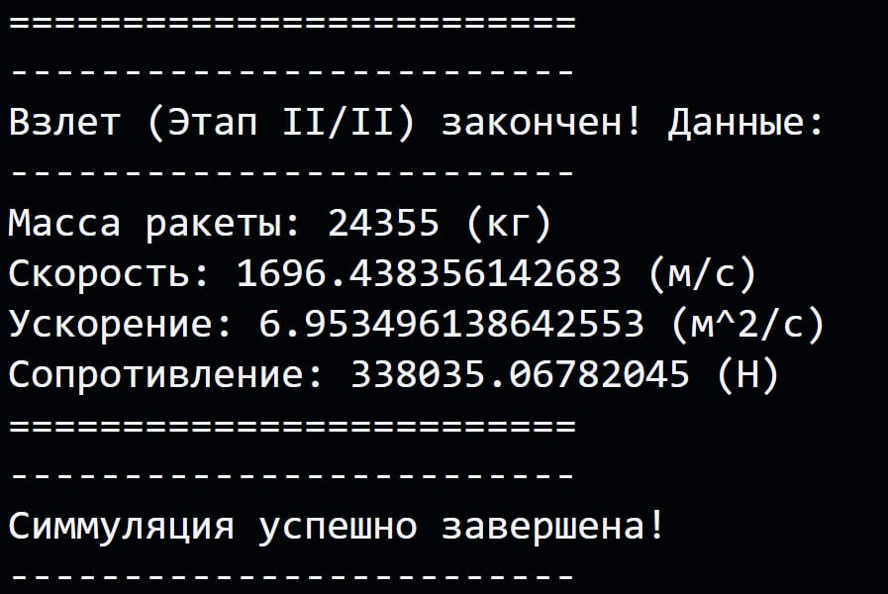
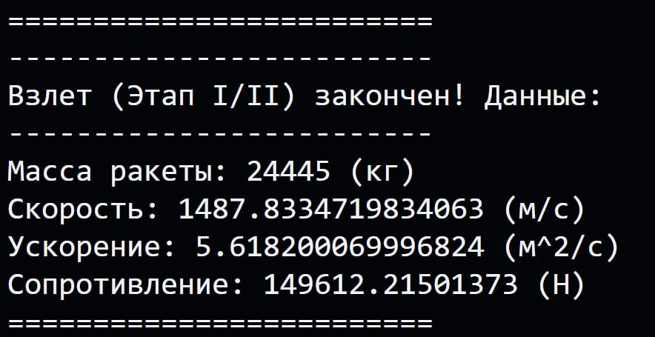
ПРОГРАММНАЯ РЕАЛИЗАЦИЯ
СИМУЛЯЦИЯ ПОЛЕТА

Slide 8
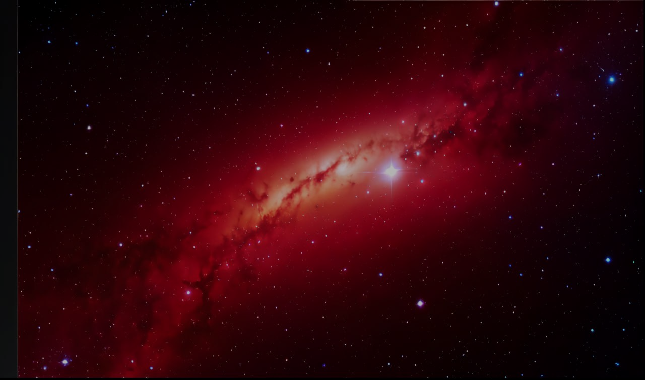
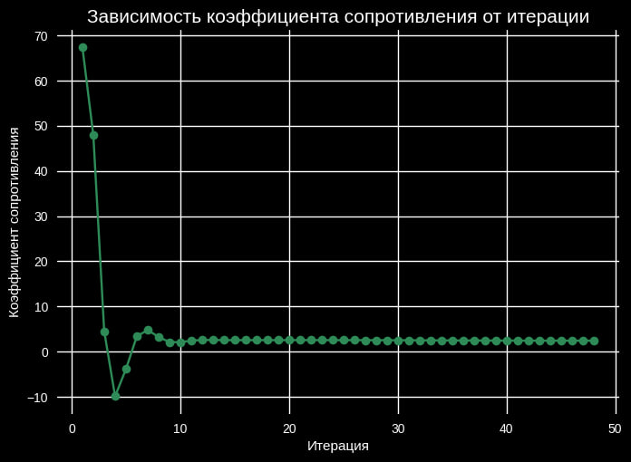
ИССЛЕДОВАНИЕ КОЭФФИЦИЕНТА АЭРОДИНАМИЧЕСКОГО СОПРОТИВЛЕНИЯ

Slide 9
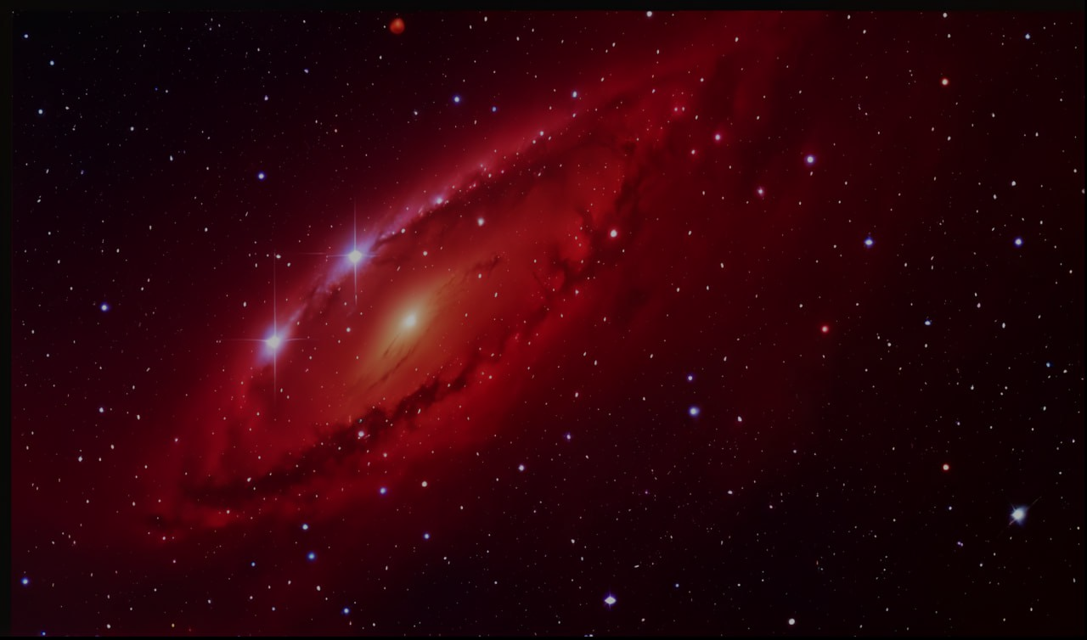
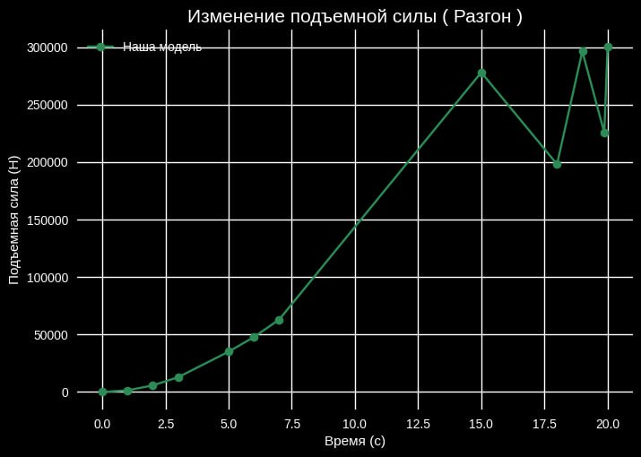
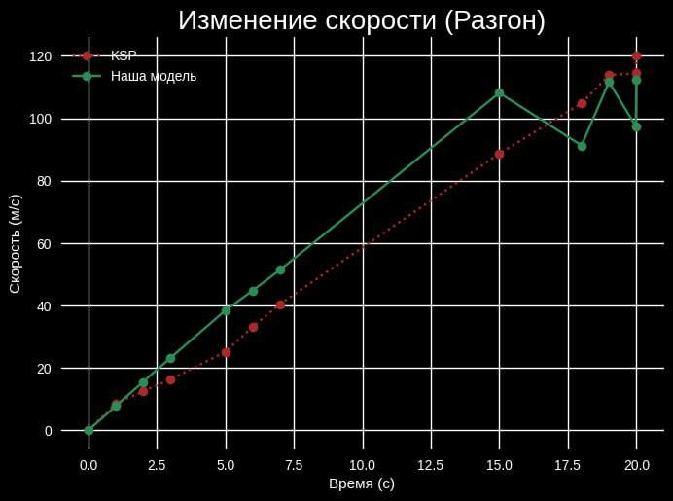
СРАВНЕНИЕ РЕЗУЛЬТАТОВ
ГРАФИКИ

Slide 10
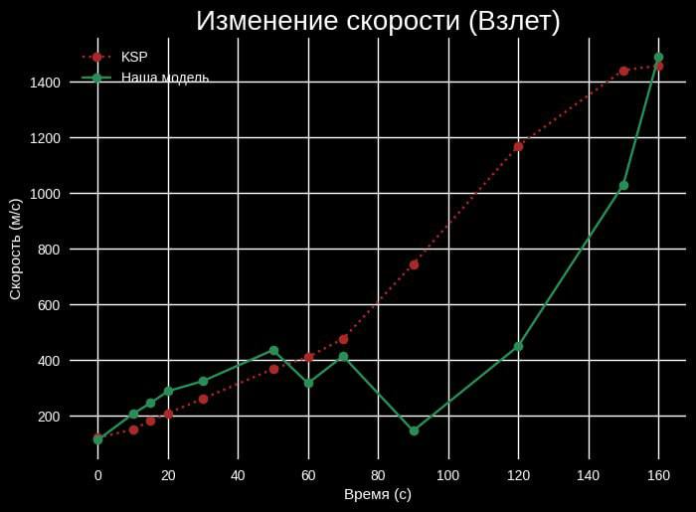
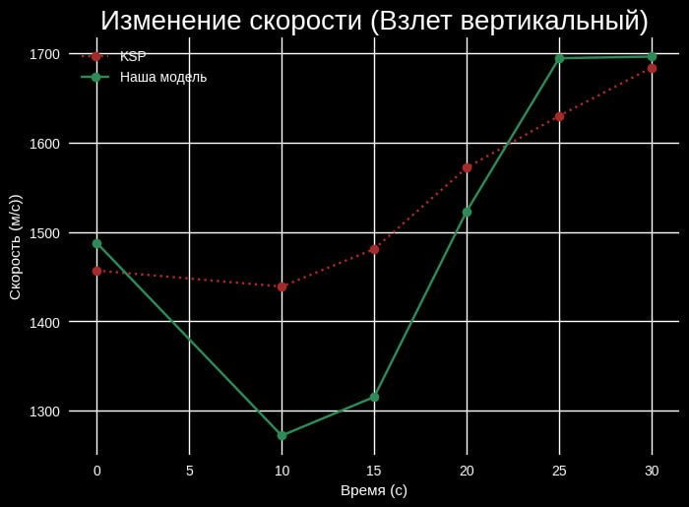
СРАВНЕНИЕ РЕЗУЛЬТАТОВ
ГРАФИКИ

Slide 11
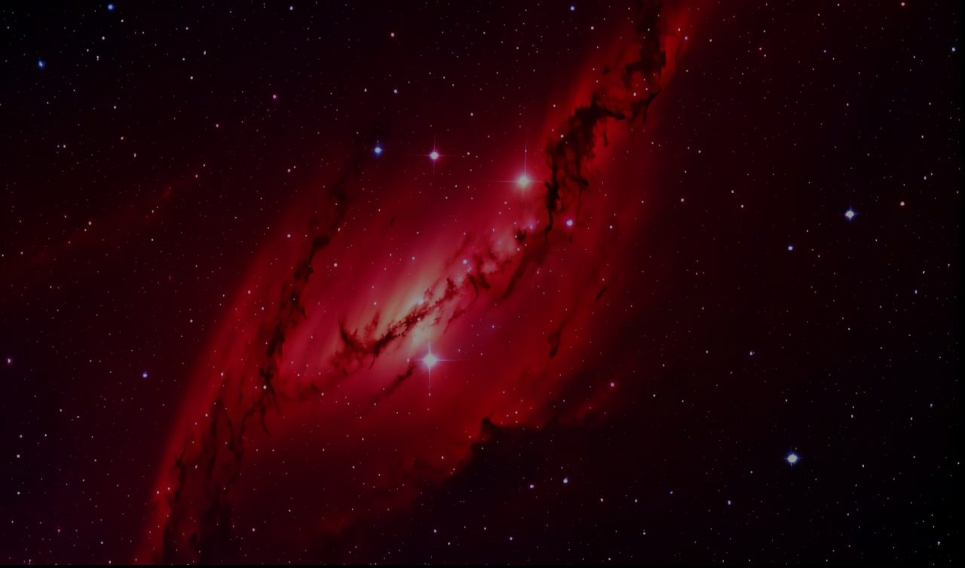
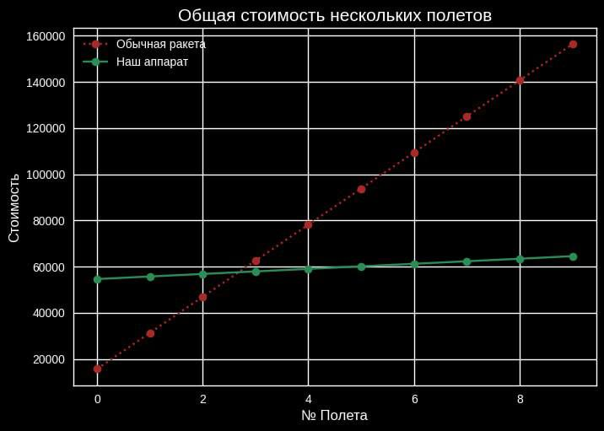
СРАВНЕНИЕ ЦЕН ЭКСПЛУАТАЦИИ
ГРАФИК

Slide 12
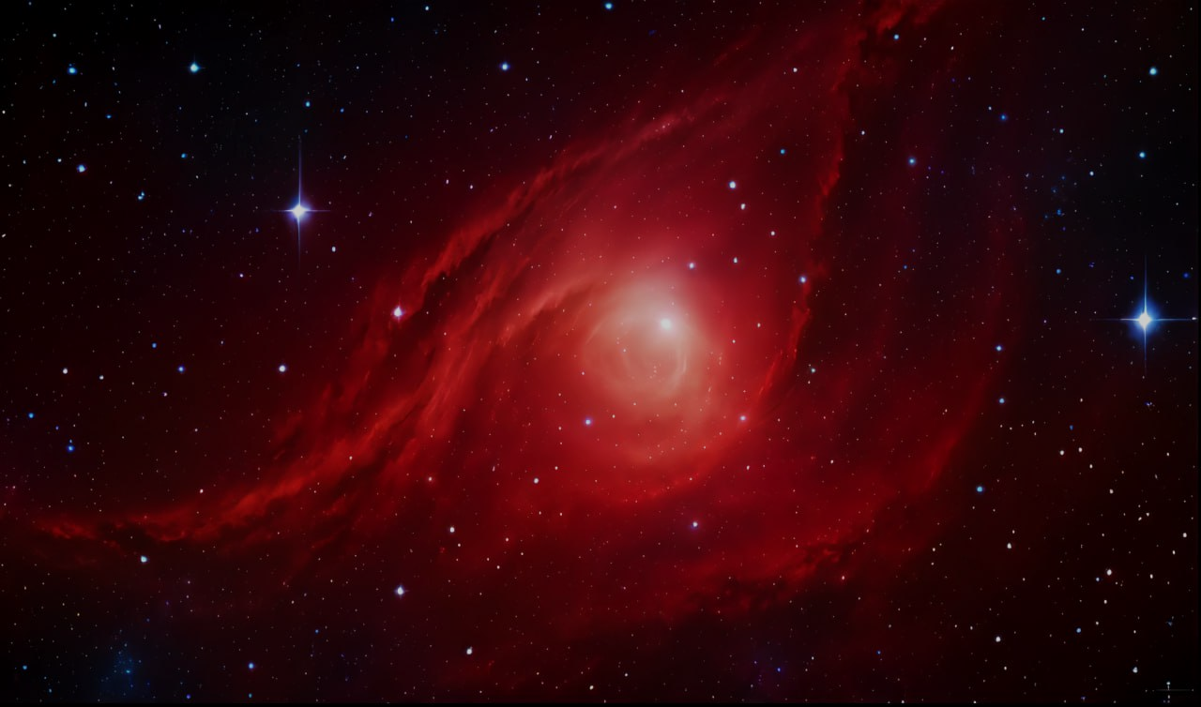

ССЫЛКА НА ГИТХАБ

